Slide 1
Kaunas Java
Baltic Institute of Technology
24gr. 21.08.16 KNS JAVA Invest.lt
2021-08-25

Slide 2
Praėjusią paskaitą

Slide 3
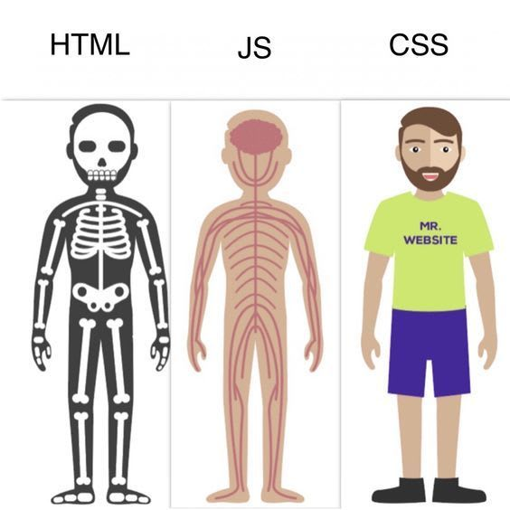
Bazinės front-end technologijos

Slide 4
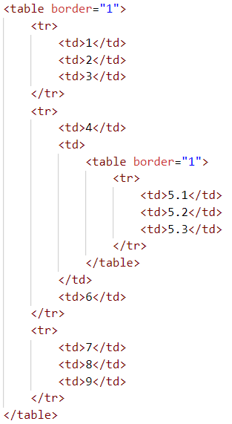
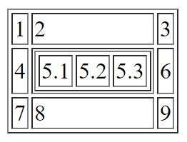
Praėjusią paskaitą
Užduoties valgymai (lentelės edition) apžvalga
Lentelė lentelėje

Slide 5
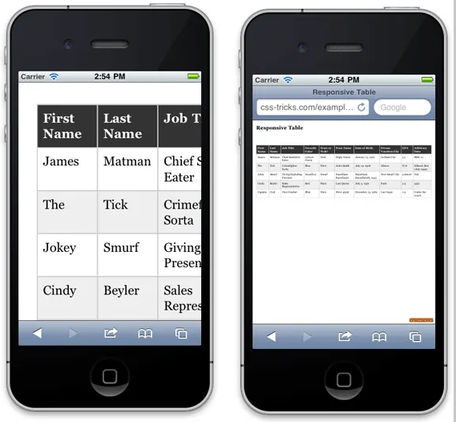
Praėjusią paskaitą
Lentelių naudojimo tikslai ir problemos
Lentelės naudojamos išimtinai duomenims vaizduoti!
Puslapio išdėstymui lentelės nebėra naudojamos! Išskyrus… El. pašto laiškams…
Lentelės be papildomų pastangų ne draugauja su mažais ekranais :(

Slide 6

Praėjusią paskaitą
Statinė kodo analizė
Integruotos aplinkos (pvz. VS Code) geba atlikti statinę kodo analizę - įvertinti sintaksės teisingumą, gerųjų praktikų laikymąsi.
Tarp skirtingų programavimo / aprašymo kalbų statinės analizės įrankių tikslumas ir funkcionalumas skiriasi.
Išbandėme VS Code papildinį HTML Hint.

Slide 7

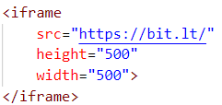
Praėjusią paskaitą
Susidorojome su užduotimi “Invaziniai žinduoliai” (sprendimo kodas)
Puslapis puslapyje - iframe elementas.
width, height - bendro pobūdžio atributai, nurodo elemento ploti ir aukštį pikseliais.

Slide 8
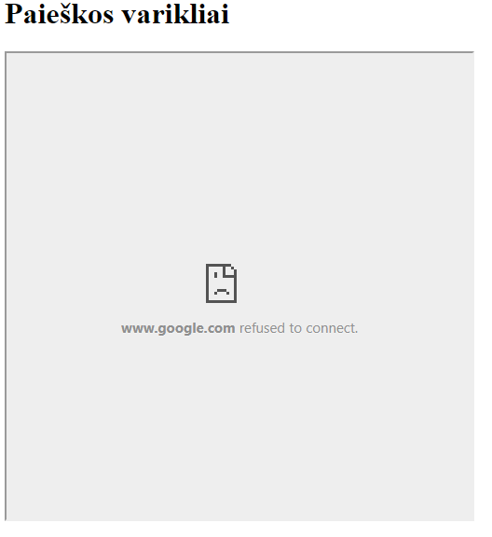
Praėjusią paskaitą
Ne visus puslapius galime vaizduoti savo puslapyje dėl naršyklės saugumo mechanizmų, kuriuos puslapių kūrėjai pasirenka naudoti.
Same origin policy (plačiau)

Slide 9
Praėjusią paskaitą
Same origin policy (nuoroda)
Ar tas pats origin?
https://mano-puslapis.lt:443/index.html
https://kitas-puslapis.lt:443/noriu-ikelti.html
Išvada: origin ne tas pats (kilmė ne ta pati)…
Puslapis | Schema (protokolas) | Host (domenas) | Port (prievadas)
a | https:// | mano-puslapis.lt | :443
b | https:// | kitas-puslapis.lt | :443
Atitinka? | Taip | Ne | Taip

Slide 10
Iki šiol turėjote:
Pasidaryti užduotį “Invaziniai žinduoliai”

Slide 11
Su kokiomis problemomis susidūrėte?

Slide 12
Praėjusios paskaitos feedback’as
Anoniminė forma: https://docs.google.com/forms/d/1sSG0Y5Xf6vzCXTrED-8CMuIPXzioAkjGjrwubIVAID8

Slide 13
Šios paskaitos tikslas
VS Code auto closing išjungimas (instrukcija).
HTML dropdown - details, summary elementai.
Inline stiliai - style atributas.
aprašymas;
naudojimo / nenaudojimo atvejai;
Užduotis “Prekių galerija”
Užduoties aptarimas.

